Slide 1
Про особливості підготовки наукових проєктів для участі у конкурсному відборі МОН України, що розпочнуться у 2021 році
6 листопада 2020 р., НУБіП України, науково-методичний онлайн семінар
Перший проректор
Ібатуллін Ільдус Ібатуллович

Slide 2
Обсяги фінансування досліджень і розробок за підрозділами університету
Підрозділ (ННІ/факультет) | Фінансування у 2020 році, тис. грн
 | Загальний фонд 27180,5 | Завершується НДР 7593,5 | Спецфонд 17395,9
Захисту рослин, Б. Та Ек. | 1175,0 | 375,0 | 7049,5
Лісового і Сад.-парк. Госп. | 2426,6 | 1016,6 | 880,0
Агробіологічний | 2030,1 | 750,1 | 3901,6
Ветеринарної медицини | 2440,0 | 850,0 | 197,0
Економічний | 1261,6 | 541,6 | 16,0
Землевпорядкування | 1545,0 | 665,0 | 15,1
Енергетики, авт. І енергоз. | 2135,0 | 375,0 | 980,0
Харчових технологій | 1071,0 | 671,0 | 110,4
Гуманітарно-педагог. | 541,6 | 541,6 | 1,05
Інформаційних технолог. | 841,0 | 441,0 | 50,0
Механіко-технологічний | 1160,0 | 0 | 0
Тваринництва та вБ | 940,0 | 0 | 252,5
Юридичний | 920,0 | 0 | 120,0
Аграрного менеджменту | 450,0 | 450,0 | 25,0
неперервної освіти | 0 | 0 | 0
Конструювання та диз. | 1485,0 | 0 | 0
УЛЯБП АПК | 2076,6 | 916,6 | 1786,0
УНДІ с.-г. радіології | 4682,0 | 0 | 1906,1

Slide 3
Проектна активність підрозділів
Підрозділ | 2018 (67) | 2019 (103) | 2020 (69)
ЕНЕРГЕТИКИ, АВТОМАТИКИ ТА ЕНЕРГОЗБ. | 5 | 4 | 6
ЛІСОВОГО І САДОВО-ПАРКОВОГО ГОСПОДАРСТВА | 6 | 7 | 3
НЕПЕРЕРВНОЇ ОСВІТИ ТА ТУРИЗМУ | - | 3 | 2
АГРАРНОГО МЕНЕДЖМЕНТУ | 3 | 1 | 3
АГРОБІОЛОГІЧНИЙ | 6 | 8 | 6
ВЕТЕРИНАРНОЇ МЕДИЦИНИ | 7 | 13 | 6
ЕКОНОМІЧНИЙ | 3 | 4 | 5
ЗАХИСТУ РОСЛИН, БІОТЕХНОЛОГІЙ ТА ЕКОЛОГІЇ | 10 | 15 | 7
ЗЕМЛЕВПОРЯДКУВАННЯ | 2 | 5 | 1
ІНФОРМАЦІЙНИХ ТЕХНОЛОГІЙ | 1 | 1 | 2
ГУМАНІТАРНО-ПЕДАГОГІЧНИЙ | 6 | 9 | 7
НДІ ТЕХНІКИ І ТЕХНОЛОГІЙ | 5 | 6 | 7
ТВАРИННИЦТВА ТА ВОДНИХ БІОРЕСУРСІВ | 4 | 6 | 6
ЮРИДИЧНИЙ | 2 | 4 | 2
ХАРЧОВИХ ТЕХНОЛОГІЙ ТА УПРАВЛІННЯ ЯКІСТЮ | 1 | 3 | 2
УНДІ СІЛЬСЬКОГОСПОДАРСЬКОЇ РАДІОЛОГІЇ | 3 | 8 | 1
УЛЯБП АПК | 3 | 6 | 3

Slide 4
Про особливості підготовки наукових проєктів для участі у конкурсному відборі МОН України, що розпочнуться у 2021 році
6 листопада 2020 р., НУБіП України, науково-методичний онлайн семінар
Начальник науково-дослідної частини
Отченашко Володимир Віталійович

Slide 5
План доповіді
Організація конкурсу
Критерії оцінювання проєктів та матеріально-технічна база
Зміст та оформлення проєкту
2

Slide 6
Нормативна документація
Закони України “Про наукову і науково-технічну діяльність”, “Про пріоритетні напрями розвитку науки і техніки”
Про затвердження ПОРЯДКУ формування тематики наукових досліджень і науково-технічних (експериментальних) розробок, що фінансуються за рахунок коштів державного бюджету (Постанова КМ України № 13 від 11 січня 2018 р.)
ПОЛОЖЕННЯ про проведення конкурсного відбору МОН України наукових проектів (Наказ МОН № 423 від 01.06.2006 р.)
НАКАЗ МОН України про проведення конкурсного відбору проєктів наукових досліджень і розробок № 1362 від 03.11.2020 р.
3

Slide 7
Мета конкурсу
відбір проектів фундаментальних досліджень і прикладних розробок, що мають:
високий науковий та науково-технічний рівень, пропонують кращі показники наукових і науково-практичних результатів;
мають особливо важливе значення для підвищення обороноздатності та національної безпеки держави, згідно з напрямами критичних технологій, затвердженими розпорядженням Кабінету Міністрів України від 30.08.2017 р. № 600 «Деякі питання розвитку критичних технологій у сфері виробництва озброєння та військової техніки», а також мають прикладні результати подвійного використання;
відповідати потребам суспільства і держави у нових наукових знаннях і сучасних технологіях, світовим тенденціям розвитку науки і техніки у відповідних сферах, кон’юнктурі світового ринку наукоємної продукції;
практичні результати проведеної розробки для створення конкурентоспроможних технологій отримання нових матеріалів, речовин, приладів, пристроїв, інших суспільно корисних результатів, перспективність упровадження, використання, патентування та продажу ліцензій;
забезпечують ефективне використання коштів державного бюджету.
4

Slide 8
Закон України “Про наукову і науково-технічну діяльність” (від 26.11.2015 № 848-VIII)
фундаментальні наукові дослідження - теоретичні та експериментальні наукові дослідження, спрямовані на одержання нових знань про закономірності організації та розвитку природи, суспільства, людини, їх взаємозв’язків.
Результатом фундаментальних наукових досліджень є гіпотези, теорії, нові методи пізнання, відкриття законів природи, невідомих раніше явищ і властивостей матерії, виявлення закономірностей розвитку суспільства тощо, які не орієнтовані на безпосереднє практичне використання у сфері економіки.
5

Slide 9
Закон України “Про наукову і науково-технічну діяльність” (від 26.11.2015 № 848-VIII)
прикладні наукові дослідження - теоретичні та експериментальні наукові дослідження, спрямовані на одержання і використання нових знань для практичних цілей.
Результатом прикладних наукових досліджень є нові знання, призначені для створення нових або вдосконалення існуючих матеріалів, продуктів, пристроїв, методів, систем, технологій, конкретні пропозиції щодо виконання актуальних науково-технічних та суспільних завдань.
6

Slide 10
Закон України “Про наукову і науково-технічну діяльність” (від 26.11.2015 № 848-VIII)
науково-технічні (експериментальні) розробки - науково-технічна діяльність, що базується на наукових знаннях, отриманих у результаті наукових досліджень чи практичного досвіду, та провадиться з метою доведення таких знань до стадії практичного використання.
Результатом науково-технічних (експериментальних) розробок є нові або істотно вдосконалені матеріали, продукти, процеси, пристрої, технології, системи, об’єкти права інтелектуальної власності, нові або істотно вдосконалені послуги.
7

Slide 11
Організаційне та експертне забезпечення Конкурсу
Директорат науки та інновацій МОН, на який покладено функції координації наукових досліджень і розробок у підвідомчих організаціях;
Наукова рада МОН;
Секції Наукової ради за фаховими напрямами
8

Slide 12
Порядок організації конкурсу на І етапі
Організацію роботи з формування тематики проектів здійснює науково-дослідна частина;
Формування тематики проектів здійснюється науковими та науково-педагогічними працівниками відповідно до пріоритетних напрямів розвитку науки і техніки;
Пропозиції для участі в конкурсі попередньо обговорюються на засіданнях кафедр, лабораторій, інших наукових структурних підрозділів, де з’ясовуються доцільність, кадрові та матеріальні можливості виконання роботи;
Відповідно до наказу МОН України, ректора НУБіП керівники НДР до 18 листопада подають до науково-організаційного відділу НДЧ проекти, сформовані в системі https://kis.rit.org.ua, з комплектом документів (згода виконавців, коротка інформація на сайт МОН, фінансові розрахунки)
9

Slide 13
Етапи Конкурсу
Розгляд проектів на І етапі здійснює Координаційна рада з питань науково-технічної діяльності та створені експертні групи;
Результати розгляду кожного проекту, що поданий на першому етапі конкурсу, розглядаються на вченій раді та затверджуються протоколом;
До 25 листопада перший етап Конкурсу завершується;
За результатами першого етапу Конкурсу університет до 2 грудня має надати до Директорату науки та інновацій відповідні документи;
ІІ етап Конкурсу (розгляд, експертиза, затвердження результатів) в МОН має завершитися до 25 грудня 2020 р.
Результати Конкурсу доводяться до ЗВО – до 8 січня 2021 р.
10

Slide 14
Вимоги до проектів
Кожний ЗВО подає на конкурс проєкти, сукупна вартість яких на рік не перевищує 150 % (5615 тис. грн × 1,5 = 8422,5 тис. грн.);
Мінімальна вартість на рік дослідження та/або розробки становить 300 тис. грн, а максимальна – 1500 тис. грн. рекомендація ∼500 тис. грн);
Терміни виконання – до 36 місяців (фундаментальні), до 24 місяців – прикладні дослідження і розробки;
При підготовці розрахунків фінансових витрат для виконання дослідження або розробки необхідно запланувати не менше 20% від загальної вартості на статті витрат, які передбачають кошти на відрядження, придбання матеріалів, малоцінне обладнання, оплату комунальних платежів тощо.
11

Slide 15
Науковець може бути керівником тільки в одному дослідженні або розробці, а виконавець бере участь не більше, ніж у 2 дослідженнях;
Керівник та відповідальні виконавці мають бути працівниками організації, від якої подається запит (2 з інших установ);
У разі, якщо у виконанні дослідження беруть участь більше, ніж 2 доктори наук, обов'язково надається обґрунтування;
У разі виявлення під час експертизи проектів неправдивої інформації або невідповідності науковим напрямам – розгляд проектів припиняється і до подальшої участі у конкурсі не допускаються;
До кожного проекту оформлюється згода всіх основних виконавців на участь у дослідженні за формою.
12

Slide 16
https://nubip.edu.ua/node/83030
5 листопада 2020 р.
13

Slide 17
Новації Конкурсу на 2021 рік
Терміни виконання проєктів;
Змінилися форми проєктів;
Змінилися форми експертних висновків та критерії оцінювання проєктів
14

Slide 18
Оцінювання проєктів на 2021 рік
100 бальна система
Проекти високого рівня 75+ балів
Проекти середнього рівня 41-75 балів
Проекти низького рівня 40-
Дослідження |  | Розробки
Розділ І. Змістовні показники | < 40 б. | Розділ І. Змістовні показники | < 30 б.
Розділ ІІ. Науковий доробок та досвід авторів | < 30 б. | Розділ ІІ. Науковий доробок та досвід авторів | < 30 б.
Розділ ІІІ. Очікувані результати | < 30 б. | Розділ ІІІ. Очікувані результати | < 40 б.
15

Slide 19
КРИТЕРІЇ ОЦІНЮВАННЯ ПРОЕКТІВ (дослідження)
І. Змістовні показники (до 40 балів)
- спрямованість (національна безпека, подвійне призначення, проривна технологія), рівень вирішення проблеми (світовий, галузевий, уточнення), повнота використання світового досвіду, наукова новизна, оцінювання методології, практична цінність.
ІІ. Науковий доробок та досвід авторів (до 30 балів)
сумарний h-індекс керівника та 4 авторів проєкту (Scopus, WoS), опубліковані статті у журналах (Sc, WoS або категорія А), статті у фахових журналах категорії Б та ін. міжнародних, монографії мовами ЄС у провідних міжнародних видавництвах, монографії інші, захищено дисертацій авторами або під керівництвом авторів, наявність грантів, наукові тематики за кошти спецфонду, охоронні документи, наявність лабораторної бази (ЦККНО, об'єкти нацнадбання), наявність державних нагород (держпремія, премія КМУ, ВРУ, Президента).
16

Slide 20
КРИТЕРІЇ ОЦІНЮВАННЯ ПРОЕКТІВ
ІІІ. Очікувані результати за темою проекту (до 30 балів)
буде створено макет, експериментальний зразок, інженерна модель;
буде укладено господарчі договори, продані ліцензії, отримано грантові угоди поза межами організації виконавця (% до вартості проєкту, >5);
буде отримано охоронні документи на ОПІВ (>2);
буде захищено дисертацій доктора наук і доктора філософії;
будуть опубліковані монографії мовами ЄС у провідних видавництвах (>4-6 др. арк.);
монографії інші;
статті та тези у виданнях, що включені до Scopus, WoS;
статті у фахових або інших закордонних виданнях (>7)
17

Slide 21
Перелік секцій за фаховими напрямами Наукової ради МОН (Наказ МОН від № 718 30.06.2016 року)
1. Математика
2. Інформатика та кібернетика
3. Загальна фізика
4. Ядерна фізика, радіофізика та астрономія
5. Електроніка, радіотехніка та телекомунікації
6. Наукові проблеми матеріалознавства
18

Slide 22
Перелік секцій за фаховими напрямами Наукової ради МОН (Наказ МОН від № 718 30.06.2016 року)
7. Енергетика та енергоефективність
8. Технології видобутку та переробки корисних копалин
9. Охорона навколишнього середовища
10. Механіка
11. Машинобудування
12. Приладобудування
13. Авіаційно-космічна техніка і транспорт
14. Технології будівництва, дизайн, архітектура
19

Slide 23
Перелік секцій за фаховими напрямами Наукової ради МОН (Наказ МОН від № 718 30.06.2016 року)
15. Біологія, біотехнологія та актуальні проблеми медичних наук
16. Хімія
17. Економіка
18. Право
19. Педагогіка, психологія, проблеми молоді та спорту
20. Соціально-історичні науки
21. Літературознавство, мовознавство та мистецтвознавство
22. Науки про Землю
23. Наукові проблеми сільського, лісового і садово-паркового господарства, ветеринарії
24. Наукові проблеми харчових технологій та промислової біотехнології
20

Slide 24
Дослідницька інфраструктура
НУБіП України
УЛЯБП АПК
Базовий заклад
ННІ (3), 13 факультетів, НДІ (8)
Навчально-дослідні
господарства (2)
НДПІ стандартизації і технологій екобезпечної та органічної продукції
Ботанічний сад
Клінічний центр “Ветмедцентр”
Наукові лабораторії
(64)
Укр НДІ
с.-г.
радіології
Навчально-науково-виробничі лабораторії (61)
Дослідні
станції (2):
Боярська лісова
Агрономічна
Навчально-науково-виробничо-інноваційні центри (4)
21

Slide 25
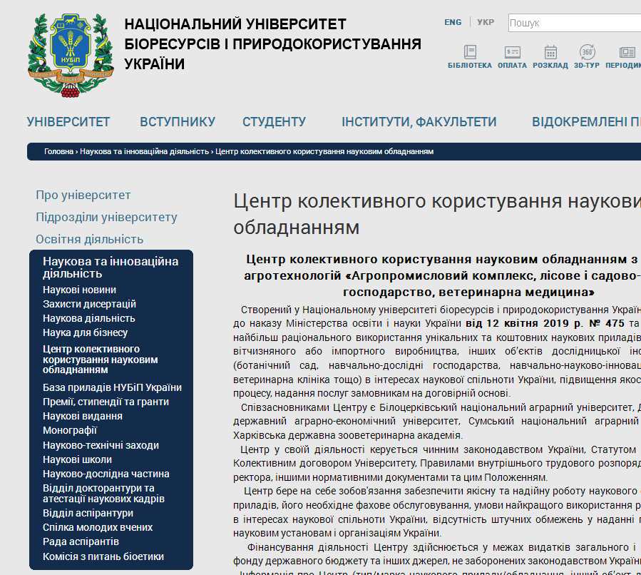
https://nubip.edu.ua/node/81537
22

Slide 26
Центри колективного користування науковим обладнанням
83 центри
(2004-2010)
8 центрів
(2018) + 6 нові (2019)
23

Slide 27
Центри колективного користування науковим обладнанням (2018)
ЦККНО «Інноваційна геоенергетика», НТУ «Дніпровська політехніка» http://igee.nmu.org.ua/ua/
ЦККНО «УНІВЕРСИТЕТСЬКИЙ КОНСОРЦІУМ», ДВНЗ «Приазовский державний технічний університет» (осцилографи, вимірювання параметрів електричних мереж та електрообладнання, тепловізори, вимірювання товщин і температури, аналіз якості води і газів) http://events.pstu.edu/centreuc/
ЦККНО «Лабораторія експериментальної та прикладної фізики», Ужгородский національний університет: матеріалознавчі дослідження (комплексне вивчення структурних, електричних, механічних, акустичних та оптичних параметрів кристалічних та аморфних твердих тіл (напівпровідників, фероїків, суперіонних провідників тощо), рідких кристалів та рідин; дослідження композитів, керамік та тонких плівок на їх основі; вивчення взаємозв’язку структурних, електричних та оптичних властивостей; дослідження процесів порядок-безпорядок та релаксаційних процесів в твердих тілах; вивчення впливу відхилення від стехіометрії, а також зовнішніх факторів таких, як температура, різні типи опромінення (лазерне, рентгенівське, електронне) на електричні, механічні, акустичні та оптичні параметри матеріалів різного агрегатного стану https://www.uzhnu.edu.ua/uk/cat/deps-center_coll_use
ЦККНО “Лабораторія матеріалознавства інтерметалічних сполук”, Львівський національний університет імені Івана Франка: скануючий електронний мікроскоп (Tescan VEGA 3 LMU); РФА спектрометр (ElvaXPro); мікротвердометр (NOVOTEST ТС-МКВ); шліфувально-полірувальний верстат (MECATECH 264) http://matersciimc.lnu.edu.ua/
ЦККНО «Лабораторія матеріалознавства геліоенергетичних, сенсорних та наноелектронних систем», Сумський державний університет: виконання робіт, які пов’язані із проведенням матеріалознавчих досліджень методами просвічуючої і растрової електронної мікроскопії, рентгенівського мікроаналізу, рентгенографії, спектрофотометрії, хроматографії та іншими аналітичними методами https://www.sumdu.edu.ua/uk/science/science-info/scientific-infrastructure/research-centers/ccse.html
ЦККНО «Лабораторія біобезпеки, якості харчової продукції та безпеки харчування», Національний університет харчових технологій
ЦККНО «Лабораторія екологічного землеробства та природокористування», Сумський національний аграрний університет
ЦККНО «Лабораторія мікро- і наносистем, новітніх матеріалів і технологій»,Харківський національний університет ім. В.Н.Каразіна
24

Slide 28
Центри колективного користування науковим обладнанням (2019)
ЦККНО “Морська біологія, екологія та біотехнологія”, Одеський національний університет ім. І.І.Мечникова
ЦККНО “Створення та дослідження аерокосмічних обєктів та систем”, НАКУ ім. М.Є.Жуковського “Харківський авіаційний інститут”
ЦККНО “Інноваційні технології в ракетно-космічній галузі”, Дніпровський національний університет ім. Олеся Гончара
ЦККНО “Дослідницький центр лазерних та оптоелектронних технологій”, Харківський національний університет радіоелектроніки
ЦККНО “Агропромисловий комплекс, лісове і садово-паркове господарство, ветеринарна медицина”, НУБіП України
ЦККНО “Центр цифрових технологій в гуманітаристиці”, Національний педагогнічний університет ім. М.П. Драгоманова
25

Slide 29
Структура проекту фундаментального або прикладного дослідження
1. Анотація
2. Проблематика досліджень
3. Стан досліджень проблеми і напряму
4. Мета, основні завдання та їх актуальність
5. Підхід, методи, засоби та особливості досліджень за проектом
6. Очікувані результати виконання проекту та їх наукова новизна
7. Практична цінність для економіки та суспільства
8. Фінансове обґрунтування витрат для виконання проекту
9. Наукометричні показники авторів проекту (зміни)
10. Науковий доробок та досвід авторів за напрямом проекту (зміни)
11. Очікувані результати за тематикою проекту (зміни)
12. Етапи виконання проекту
13. Виконавці проекту
26

Slide 30
8. Фінансове обґрунтування витрат для виконання проєкту
(планово-фінансовий відділ НДЧ, кімн. 220, корп. 3)
8.1 Обсяг витрат на заробітну плату (розрахунок фонду оплати праці за кількістю працівників, залучених до виконання (загальний).
8.2 Обсяг витрат на матеріали, обладнання та інвентар, орієнтовний розрахунок (загальний).
8.3 Обсяг витрат на енергоносії, інші комунальні послуги (загальний).
8.4 Інші витрати (за видами, із обґрунтуванням їх необхідності (загальний).
8.5 Зведений кошторис проекту (загальний).
8.6 Капітальні видатки –
На виконання проєкту обсяг витрат на придбання обладнання і предметів довгострокового користування. Перелік обладнання, необхідного для виконання наукової роботи (із зазначенням цін та виробників). Обґрунтування.
До калькуляції кошторисної вартості капітальні видатки не вносяться, подаються окремо.
27

Slide 31
Приклад п.8.1
На період виконання проекту обсяг витрат на оплату праці становить 200,000 тис. грн. Загальна кількість виконавців передбачає 5 осіб (сум.):
головний науковий співробітник – сумісник (0,5 ст.), заробітна плата – 3,019 тис. грн., доплата за вчене звання – 0,755 тис. грн., доплата за науковий ступінь – 0,755 грн., середньомісячна заробітна плата – 4,529 тис. грн., кількість місяців – 5. Фонд заробітної плати – 22,645 тис. грн.
науковий співробітник – сумісник (0,5 ст.), заробітна плата – 2,489 тис. грн., доплата за науковий ступінь – 0,374 тис. грн., доплата за вчене звання – 0,622 середньомісячна заробітна плата – 3,485 тис. грн., кількість місяців – 3. Фонд заробітної плати – 10,455 тис. грн.
…
Витрати за статтею «Нарахування на оплату праці» розраховані з урахуванням єдиного внеску в розмірі 22% відповідно до Закону України № 2464-VI і становлять 44 тис. грн.
28

Slide 32
Приклад п.8.2
На виконання проекту обсяг витрат на матеріали передбачено в обсязі 22,739 тис. грн., з них комплектуючі до комп’ютерної техніки на суму 20,0 тис. грн., в кількості 12 одиниць, на папір для друку формат А4 (10 пач. на суму 1 тис. грн.), канцелярське обладнання – 1,739 тис. грн.
29

Slide 33
КАЛЬКУЛЯЦІЯ кошторисної вартості наукового проекту
Рекомендований розподіл за статтями витрат.
Загальна вартість робіт – 100 %.
Витрати на заробітну плату – 40 % від загальної кошторисної вартості проекту.
Нарахування на оплату праці – 22 % від фонду заробітної плати.
Оплата комунальних послуг та енергоносіїв -2% від загальної вартості.
Відрядження – 5 %.
Накладні витрати – 20 % від загальної вартості.
Матеріали, предмети, малоцінне обладнання ∼ 25 %.
30

Slide 34
9. Наукометричні показники авторів проекту
Зазначити сумарний h-індекс керівника та 4 авторів проєкту згідно БД Scopus або WoS та веб-адреси їх відповідних авторських профілів і Authors ID.
31

Slide 35
Дякую за увагу!
Начальник НДЧ - корп. 3, кімн. 216, otchenashko@nubip.edu.ua
Науково-організаційний відділ НДЧ – корп. 3, кімн. 215, 527-81-54, org_section@nubip.edu.ua
Планово-фінансовий відділ НДЧ – корп. 3, кімн. 220, 527-87-39,
planoviyndh@nubip.edu.ua
Відділ науково-технічної інформації НДЧ – корп. 3, кімн. 221, 527-87-20, nti_dep@nubip.edu.ua
Відділ патентно-ліцензійної, винахідницької та раціоналізаторської роботи НДЧ – корп. 3, кімн. 402, 527-81-59, patent_section@nubip.edu.ua

Slide 36
Додатки

Slide 37
Назва проекту – до 15 слів
Фундаментальні:
Методологія оцінювання …
Закономірності впливу (використання) …
Новітні теоретико-адаптивних систем …
Новітня концепція …
Теорія структурно-параметричного синтезу …
Наукові основи формування вимог до …
Наукові основи …
Теоретичні основи моніторингу …
Вивчення поведінки (трансформації) та прогнозування …
Вивчення особливостей прояву…
Теоретичне обґрунтування закономірностей …
Концепція …
Вивчення генетичних ознак … Теоретичні основи …

Slide 38
Назва проекту – до 15 слів
Прикладні:
Прикладні рішення створення новітніх моделей …
Розробка методів застосування …
Прикладні рішення комплексного оцінювання …
Обґрунтування параметрів …
Розробка сучасних способів (технологічних рішень) …
Розробка нової технології (способу виробництва) …
Наукове обґрунтування та розробка нових заходів …
Науково-методичне забезпечення розвитку …
Розробити методи удосконалення …
Розробити новітні принципи організації …
Прикладна розробка методу …
Розробити технологічні вимоги …
Розробити фінансово-економічний механізм … у нових …

Slide 39
Терміни виконання проекту – до 3 років, розробки – до 2 років
1. Анотація (до 15 рядків) – короткий зміст проекту
Наводиться короткий зміст проекту з використанням таких ключових словосполучень:
Проект прикладного (фундаментального) дослідження спрямований на розробку … та прикладне (теоретичне) обґрунтування …
Акцентовано приділятиметься увага дослідженням…
Значна увага в прикладному (фундаментальному) проекті буде приділена…
Вагомого наукового значення набудуть…

Slide 40
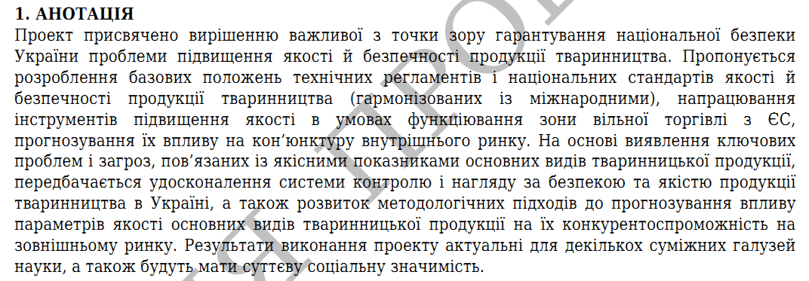
Взірець

Slide 41
2. Проблематика досліджень
Є проблема … і створена(ний) нами … вирішить цю проблему
Прикладне дослідження проводиться на стику таких наук як …
Практичні результати роботи дадуть поштовх розвитку для цих наук.
Об᾽єкт дослідження…
Предмет дослідження…
3. Стан досліджень проблеми і напряму
Аналіз результатів, отриманих авторами проекту та іншими вченими за даною проблемою, тематикою, об᾽єктом та предметом дослідження, в чому саме полягає внесок згадуваних вчених і чому їх напрацювання потребують продовження, доповнення, вдосконалення (зазначити ПІП)
Аналіз результатів отриманих іншими вітчизняними і закордонними вченими (проаналізувати напрацювання вчених за останні 5 років із посиланнями на конкретні публікації)
Перелік основних публікацій (не більше 10-ти) закордонних і вітчизняних вчених (окрім публікацій у авторів, що наведені у доробку), що містять аналоги та прототипи, є основою для проекту

Slide 42
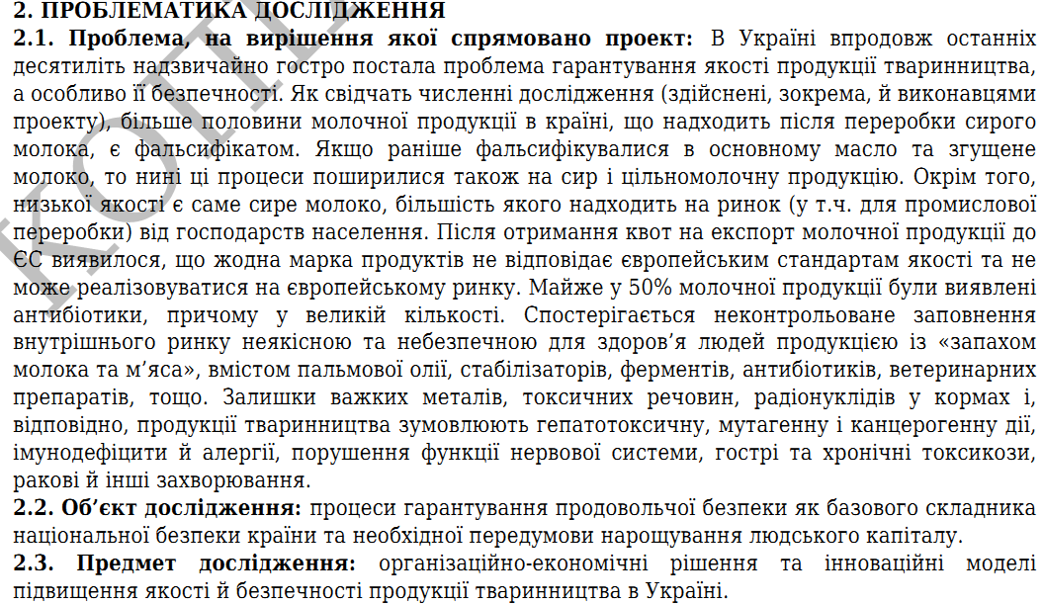

Slide 43
В результатах власних досліджень вказати:
Додати наукову школу, основні результати її діяльності
Набутий досвід проведення наукових досліджень матиме вагоме значення для виконання завдань, зазначених даним проектом
Висновок: Аналізуючи результати попередніх досліджень, отриманих вітчизняними та зарубіжними вченими слід зазначити, що заплановані прикладні результати, зокрема… не матимуть аналогів і світі (Україні).
Отже, на думку авторів проекту, очікувані прикладні наукові рішення стануть новими в галузі природокористування та таких суміжних галузей наук, як…

Slide 44
4. Мета, основні завдання та їх актуальність
Ідеї та робочі гіпотези проекту
Мета і завдання, на вирішення яких спрямовано проект
Мета повинна вказуватися конкретно, без “що дозволить” … (пояснення)
Пояснення “що дозволить” висвітлити в розділах № 5-7
Мета корелюється з назвою та об’єктом
Завдання вказати чітко по пунктах (для прикладних НДР):
1. Всебічне вивчення патентно-кон’юктурної та прикладної бази закордонного та вітчизняного досвіду… 2. Розробка методів … 3. Створення засобів…
4. Заключним завданням має бути створення прикладної продукції
Уникати теоретичних та наукоємних описів.
Завдання вказати чітко по пунктах (для фундаментальних НДР):
1. Комплексне дослідження… 2. Зарубіжний та вітчизняний досвід… 3.Теоретично обґрунтувати та комплексно дослідити … провести аналіз...
Останній пункт обов’язково написати із мети: концепція
Розробити моделі, методи, підходи, створити методи оцінки…, критерії
Останнє завдання: результат НТП. Уникати теоретичних та наукоємних описів
Завдання мають відповідати етапам роботи (П.12 Етапи виконання проекту)

Slide 45
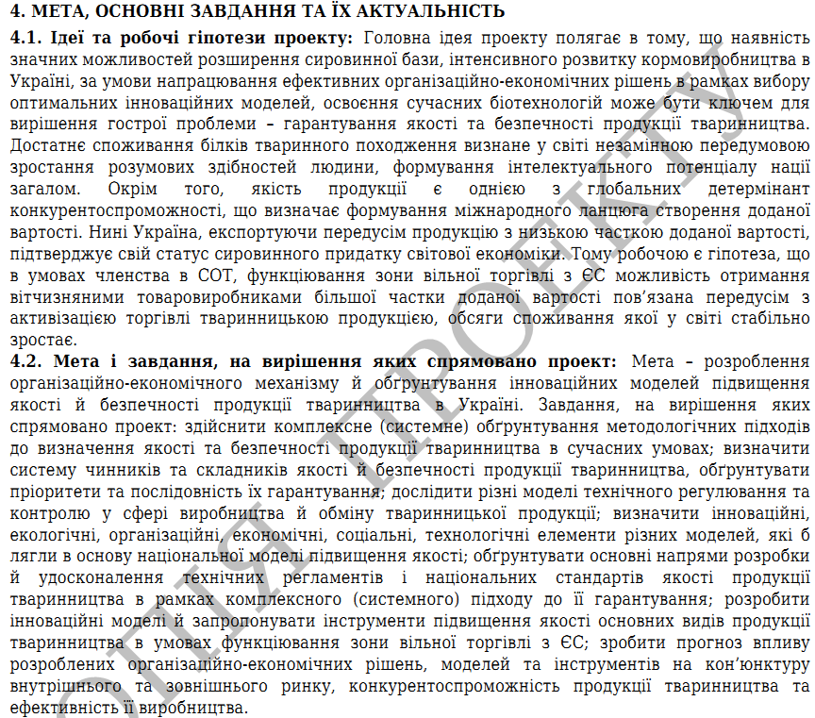

Slide 46
Обґрунтування актуальності та\або доцільності виконання завдань, виходячи із:
- стану досліджень проблематики і тематики
- ідей та робочих гіпотез проекту

Slide 47
5. Підхід, методи, засоби та особливості досліджень за проектом
Визначення підходу щодо проведення досліджень, обґрунтування його новизни
Нові або оновлені методи та засоби, методика та методологія досліджень, що створюватимуться авторами у ході виконання проекту
Особливості структури та складових проведення досліджень
Автори проекту планують створити …, що дозволить …
Також в проекті необхідно зазначити, що під час виконання проекту автори використовують сучасну матеріально-технічну базу, обладнані лабораторії. Також апробація результатів дослідження буде відбуватися у центрах колективного користування, з використанням обладнання НАН України. Виконавці матимуть доступ до сучасних електронних баз даних.
Результати НДР будуть запропоновані для прикладного практичного використання установами МінАПК, НААН України, іншими установами та організаціями

Slide 48
6. Очікувані результати виконання проекту та їх наукова новизна
Докладно представити очікувані результати – попередні описи теорій, концепцій, закономірностей, моделей, інших положень, - що створюватимуться, змінюватимуться та\або доповнюватимуться авторами
Визначити, які з очікуваних результатів можуть бути науково обгрунтованими та доведеними, спиратимуться на закономірності (вказати які саме) природи, а які – корисними методичними і технічними напрацюваннями на основі практичного досвіду
Довести наукову новизну наведених положень на основі їх змістовного порівняння із існуючими аналогами у світовій науці на основі посилань на конкретні публікації (наведені у таблиці 1), довести переваги отримуваного над існуючим

Slide 49
7. Практична цінність для економіки та суспільства
Обґрунтувати цінність очікуваних результатів для потреб розвитку країни та світового суспільства. Для прикладного дослідження визначити та обґрунтувати використання очікуваних результатів для конкретної галузі науки та суспільної практики, що досліджується, потреб розвитку соціально-економічної системи України (з можливим підтвердження листами підтримки).
Довести, що задля одержання наведених наукових результатів варто витрачати відповідні кошти державного бюджету, тобто, що соціальний або інший ефект від використання результатів проекту перевищить витрати.
Обґрунтувати цінність очікуваних результатів для світової та вітчизняної науки.
Довести цінність результатів для підготовки фахівців у системі освіти, зокрема вищої кваліфікації, навести ПІБ та тематику магістрантів і докторантів, що будуть брати участь у виконанні проекту з оплатою. При цьому, відокремити використання очікуваних результатів за проектом від науково-методичних завдань, що виконуються викладачами у межах їх основної педагогічної діяльності.
Навести запланований перелік інформаційно-аналітичних матеріалів, рекомендацій, пропозиції інших документів, що можуть бути передані для використання поза межами організації-виконавця.

Slide 50
8. Фінансове обґрунтування витрат для виконання проєкту
(планово-фінансовий відділ НДЧ, кімн. 220, корп. 3)
8.1 Обсяг витрат на заробітну плату (розрахунок фонду оплати праці за кількістю працівників, залучених до виконання (загальний).
8.2 Обсяг витрат на матеріали, обладнання та інвентар, орієнтовний розрахунок (загальний).
8.3 Обсяг витрат на енергоносії, інші комунальні послуги (загальний).
8.4 Інші витрати (за видами, із обґрунтуванням їх необхідності (загальний).
8.5 Зведений кошторис проекту (загальний).
8.6 Капітальні видатки –
На виконання проєкту обсяг витрат на придбання обладнання і предметів довгострокового користування. Перелік обладнання, необхідного для виконання наукової роботи (із зазначенням цін та виробників). Обґрунтування.
До калькуляції кошторисної вартості капітальні видатки не вносяться, подаються окремо.

Slide 51
Приклад п.8.1
На період виконання проекту обсяг витрат на оплату праці становить 200,000 тис. грн. Загальна кількість виконавців передбачає 5 осіб (сум.):
головний науковий співробітник – сумісник (0,5 ст.), заробітна плата – 3,019 тис. грн., доплата за вчене звання – 0,755 тис. грн., доплата за науковий ступінь – 0,755 грн., середньомісячна заробітна плата – 4,529 тис. грн., кількість місяців – 5. Фонд заробітної плати – 22,645 тис. грн.
науковий співробітник – сумісник (0,5 ст.), заробітна плата – 2,489 тис. грн., доплата за науковий ступінь – 0,374 тис. грн., доплата за вчене звання – 0,622 середньомісячна заробітна плата – 3,485 тис. грн., кількість місяців – 3. Фонд заробітної плати – 10,455 тис. грн.
…
Витрати за статтею «Нарахування на оплату праці» розраховані з урахуванням єдиного внеску в розмірі 22% відповідно до Закону України № 2464-VI і становлять 44 тис. грн.

Slide 52
Приклад п.8.2
На виконання проекту обсяг витрат на матеріали передбачено в обсязі 22,739 тис. грн., з них комплектуючі до комп’ютерної техніки на суму 20,0 тис. грн., в кількості 12 одиниць, на папір для друку формат А4 (10 пач. на суму 1 тис. грн.), канцелярське обладнання – 1,739 тис. грн.

Slide 53
КАЛЬКУЛЯЦІЯ кошторисної вартості наукового проекту
Рекомендований розподіл за статтями витрат.
Загальна вартість робіт – 100 %.
Витрати на заробітну плату – 40 % від загальної кошторисної вартості проекту.
Нарахування на оплату праці – 22 % від фонду заробітної плати.
Оплата комунальних послуг та енергоносіїв -2% від загальної вартості.
Накладні витрати – 20 % від загальної вартості.
Матеріали, предмети, малоцінне обладнання – 30 %.

Slide 54
9. Наукометричні показники авторів проекту
Зазначити сумарний h-індекс керівника та 4 авторів проєкту згідно БД Scopus або WoS та веб-адреси їх відповідних авторських профілів і Authors ID.

Slide 55
10. Науковий доробок та досвід авторів за напрямом проекту
10.1. Перелік опублікованих статей у наукових журналах, збірниках наукових праць, матеріалах конференції тощо, що входять до науково-метричних баз даних WoS та/або Scopus (в тому числі у наукових фахових журналах України, що відносяться до категорії «А»).
10.2. Перелік опублікованих статей у наукових фахових журналах України, що відносяться до категорії «Б», статті у закордонних наукових виданнях, що не оцінені за п.10.1.
10.3. Перелік монографії (розділів монографії) за напрямом проєкту, виданих офіційними мовами Європейського Союзу в провідних міжнародних видавництвах (перелік видавництв затверджений наказом МОН від 03.11.2020 р. № 1362, враховуються друковані аркуші тільки авторського внеску).
10.4. Перелік монографії (розділів монографій) за напрямом проєкту, що не оцінені за п.10.3 (враховуються друковані аркуші тільки авторського внеску)
10.5. Захищені дисертації доктора філософії (кандидата наук) авторами проєкту або під керівництвом авторів проєкту
10.6. Захищені дисертації доктора наук авторами проєкту або під консультуванням авторів проєкту
10.7. Перелік загальноуніверситетських наукових грантів, за якими працювали автори проєкту, що фінансувались закордонними організаціями.
10.8. Авторами проекту виконано договорів з наукової тематики, що фінансуються із спеціального фонду на суму (тис. грн.) (з відповідним підтвердженням довідкою з бухгалтерії закладу/установи)
10.9. Перелік отриманих охоронних документів на об’єкти права інтелектуальної власності (ОПІВ)
10.10. Наявність матеріально-технічної бази, яка буде використана для виконання проєкту (Центри колективного користування науковим обладнанням (ЦККНО), державні ключові лабораторії, наукові об'єкти, що становлять національне надбання).
10.11. Наявність у авторів проєкту нагород: державних премій України в галузі науки і техніки, освіти та інші, премій Кабінету Міністрів України за розроблення і впровадження інноваційних технологій, премій Президента України та премій Верховної ради України для молодих вчених (без строку давності).

Slide 56
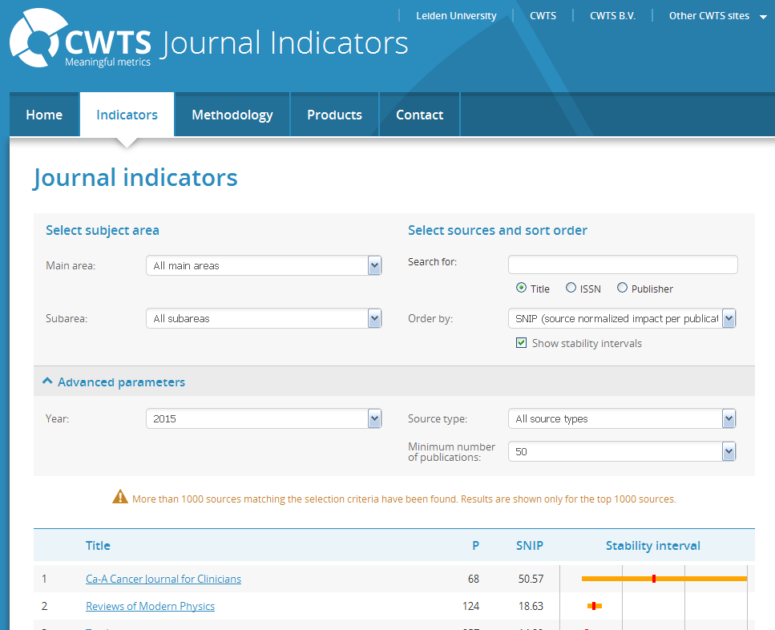
Source Normalized Impact Рer Paper- SNIP журналу
http://www.journalindicators.com/indicators

Slide 57
11. Очікувані результати
Створення макету, експериментального/дослідного зразка, інженерної моделі (конструкції, технології, матеріалу)
Буде укладено господарчі договори, продані ліцензії, отримано грантові угоди поза межами організації-виконавця як впровадження наукових або науково-практичних результатів проєкту
Отримання охоронних документів на об’єкти права інтелектуальної власності (у тому числі свідоцтв на авторський твір)
Буде захищено дисертацій доктора наук авторами проєкту або під консультуванням авторів проєкту
Буде захищено дисертацій доктора філософії (кандидата наук) авторами проєкту або під керівництвом авторів проєкту
Будуть опубліковані монографії (розділи монографії) за напрямом проєкту, виданих офіційними мовами Європейського Союзу в провідних міжнародних видавництвах (в друкованих аркушах авторського внеску)
Будуть опубліковані монографії (розділи монографій) за напрямом проєкту, що не оцінені п.6 (в друкованих аркушах авторського внеску)
Будуть опубліковані статті у наукових журналах, збірниках наукових праць, матеріалах конференції тощо, що входять до науково-метричних баз даних WoS та/або Scopus (в тому числі у наукових фахових журналах України, що відносяться до категорії «А»)
Будуть опубліковані статті у наукових фахових журналах України, відносяться до категорії «Б», статті у закордонних наукових виданнях, що не оцінені за п.8.
Бажано заповнити всі показники, не залишати 0.
Результати мають корелювати з існуючим доробком колективу.

Slide 58
12. Етапи виконання проекту
Вказати назву та зміст етапу
Очікувані результати етапу (зазначити конкретні наукові результати)
Звітна документація (значити кількість запланованих публікацій, захистів магістерських, кандидатських та докторських дисертацій, отримання охоронних документів на об’єкти права інтелектуальної власності).
Завдання один до одного мають бути однаковими з пунктом 4.2
В кінці (останній етап) в звітній документації має бути те, що зазначили в меті (пункт 4.2) та відповідати назві розробки

Slide 59
13. Виконавці проекту
(з оплатою в межах запиту)
Вказати кількість докторів наук, кандидатів наук, молодих вчених до 35 років, наукових працівників без ступеня, інженерно-технічні кадри, допоміжний персонал, докторанти, аспіранти, студенти.
До складу основних виконавців (авторів) проекту може входити за необхідності не більше 30 % (2 особи) дослідників, що працюють за основним місцем роботи в інших організаціях (з відповідним обґрунтуванням необхідності їх залучення до виконання проекту або досвідом попередньої співпраці – спільні проекти, публікації).
До запиту додається письмова згода основних виконавців (авторів) проекту щодо участі в ньому.
58

